Slide 1

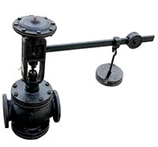
Клапан в баке…

Slide 2
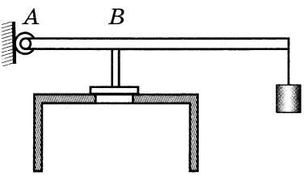
В цилиндр объёмом 0,5 м³ закачивается воздух со скоростью 0,002 кг/с. В верхнем торце цилиндра есть отверстие, закрытое предохранительным клапаном. Клапан удерживается в закрытом состоянии стержнем длиной 0,5 м, который может свободно поворачиваться вокруг оси в точке А (см. рисунок). К свободному концу стержня подвешен груз массой 2 кг. Определите момент времени, когда клапан откроется, если в начальный момент времени давление воздуха в цилиндре было равно атмосферному. Площадь закрытого клапаном отверстия 5 см², расстояние АВ равно 0,1 м. Температура воздуха в цилиндре и снаружи не меняется и равна 300 К. Стержень и клапан считать невесомыми.

Slide 3
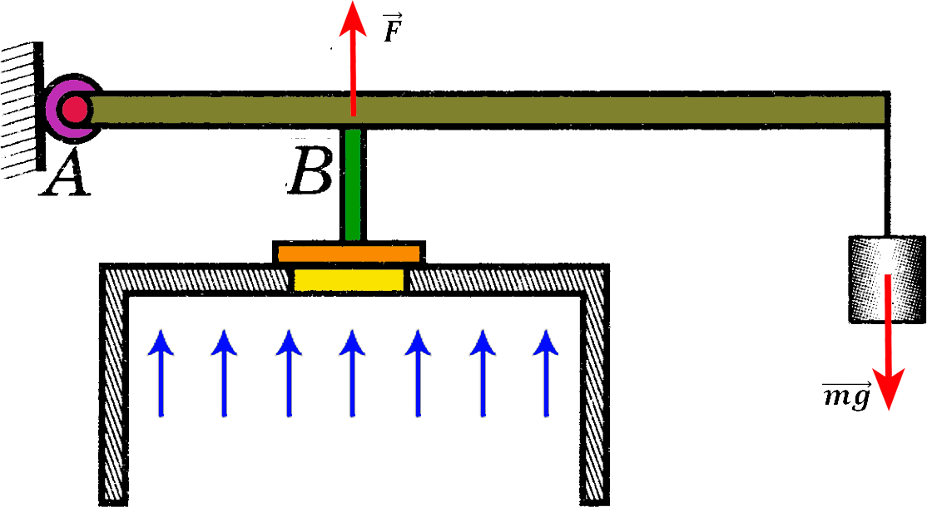
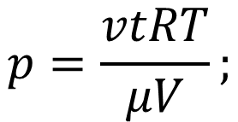

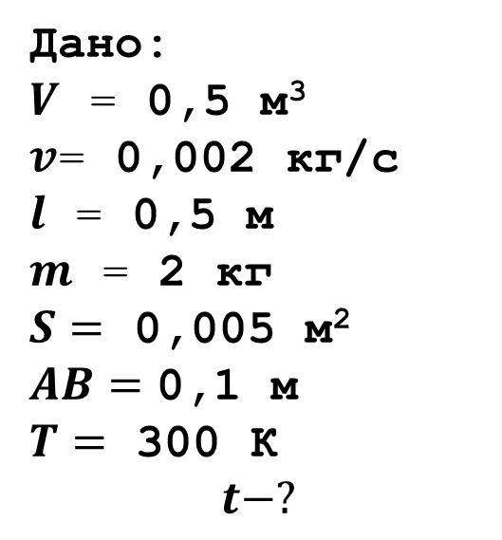
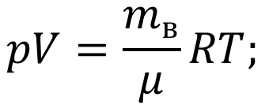

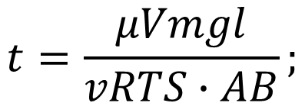

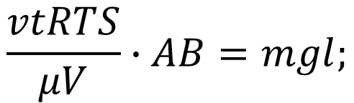
Дано:
$V$ = 0,5 м³
$v$= 0,002 кг/с
$l$ = 0,5 м
$m$ = 2 кг
$S=$ 0,005 м²
$$AB=\text{0,1 м}$$
$T=$ 300 К
$$t−?$$
Решение:
$$F∙AB=mgl;$$
$$F=pS;$$
$$pV=\frac{m_{в}}{μ}RT;$$
$$m_{в}=v∙t;$$
$$p=\frac{vtRT}{μV};$$
$$\frac{vtRTS}{μV}∙AB=mgl;$$
$$t=\frac{μVmgl}{vRTS∙AB};$$

Slide 4
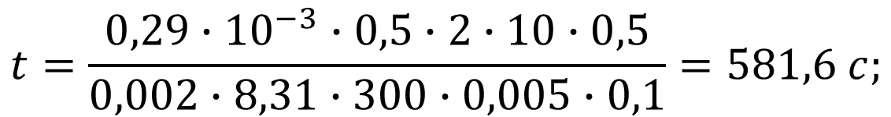
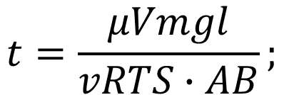
$$t=\frac{μVmgl}{vRTS∙AB};$$
$$t=\frac{0,29∙{10}^{−3}∙0,5∙2∙10∙0,5}{0,002∙8,31∙300∙0,005∙0,1}=581,6 c;$$

